Slide 1

DNS – Domain Name Service
Mattia Pacchin – mattia@v-research.it

Slide 2
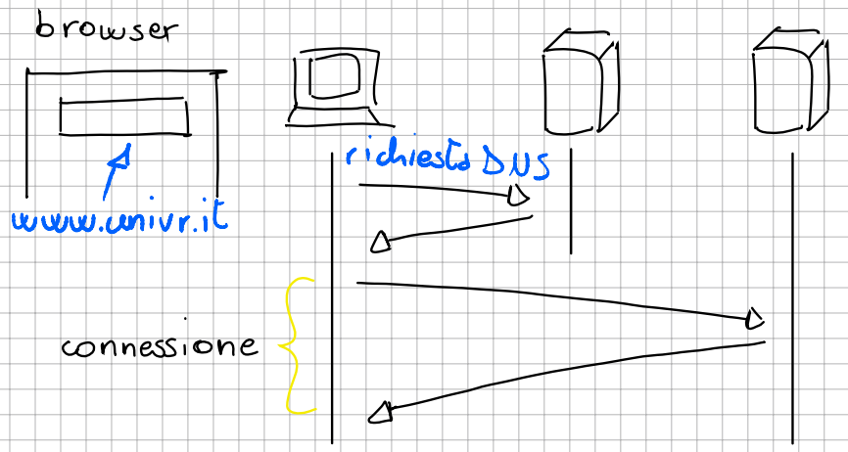

DNS
Il DNS si occupa di tradurre i nomi logici nel corrispondente indirizzo ip

Slide 3
DNS
Come fa il DNS a conoscere l’associazione nome logico – ip di tutti i possibili server?
Ci sono più server DNS organizzati gerarchicamente per poter rispondere a tutte le possibili richieste
Il sistema è distribuito in gerarchie ISO

Slide 4
Gerarchie ISO per il DNS
Server DNS radice *
Server DNS Top Level Domain (TLD)
TLD *
TLD
Server locali
Server locali
Server locali
Server locali
Server locali
* I server DNS radice si occupano di risolvere i nomi dei TLD
* I TLD (.com, .it, .de…) si occupano di risolvere i nomi dei server locali

Slide 5
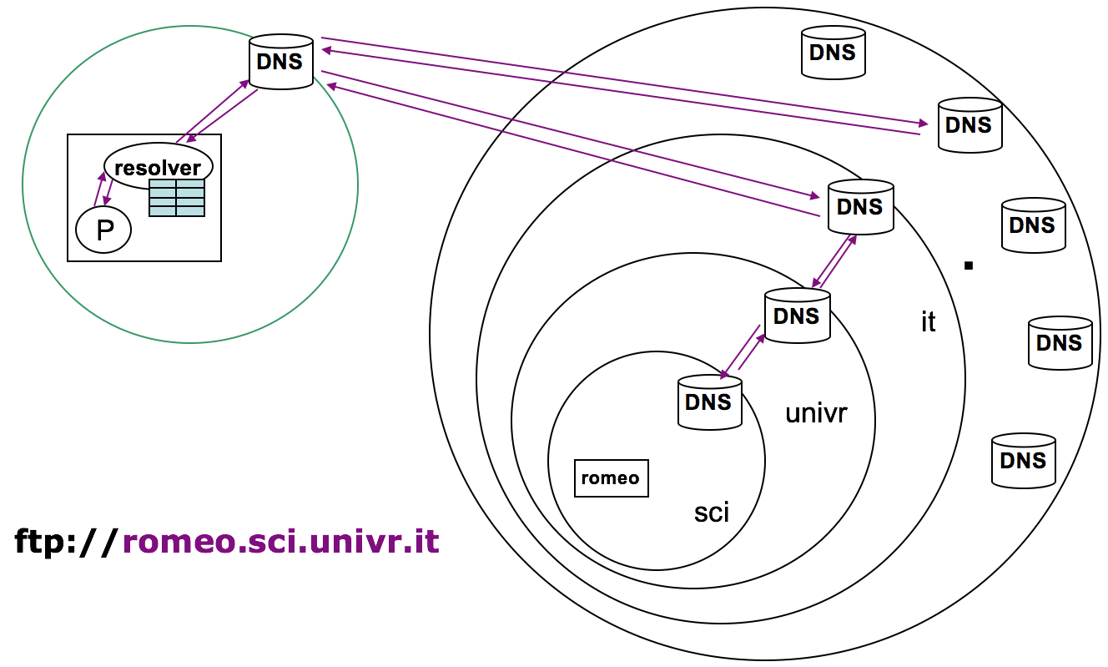
DNS Name Resolution

Slide 6
DNS
Vediamo un esempio scritto a mano, quindi prendete appunti ☺
Per non ripetere tutte le richieste a radice, TLD, … il server DNS locale mantiene in memoria le risposte precedenti per un certo lasso di tempo in una tabella di associazione

Slide 7
Cache e DNS
Per non sovraccaricare i server DNS ci sono diversi server di cache sparsi nella rete Internet e saranno i server d’origine che si occuperanno di tenerli aggiornati
Una buona cache gestisce il 70-80% delle richieste al posto dei server d’origine

Slide 8
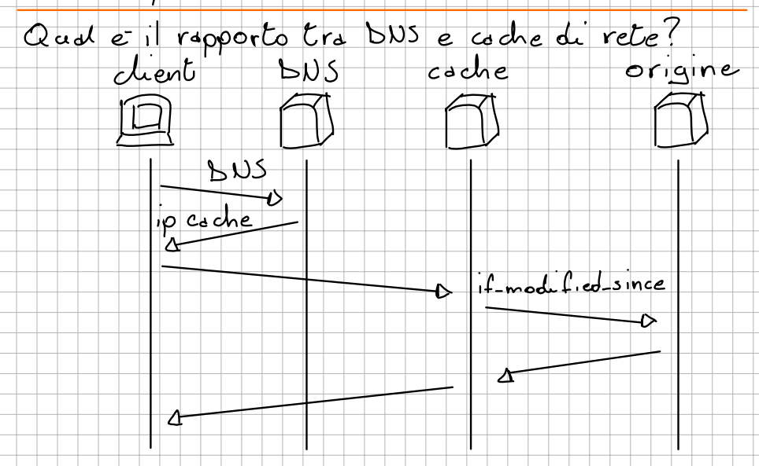
Cache e DNS

